Slide 1
Banco di prova Motore DC
Alfano Emanuele
Badalamenti Filippo
Soccio Leonardo
Vitti Gabriele

Slide 2
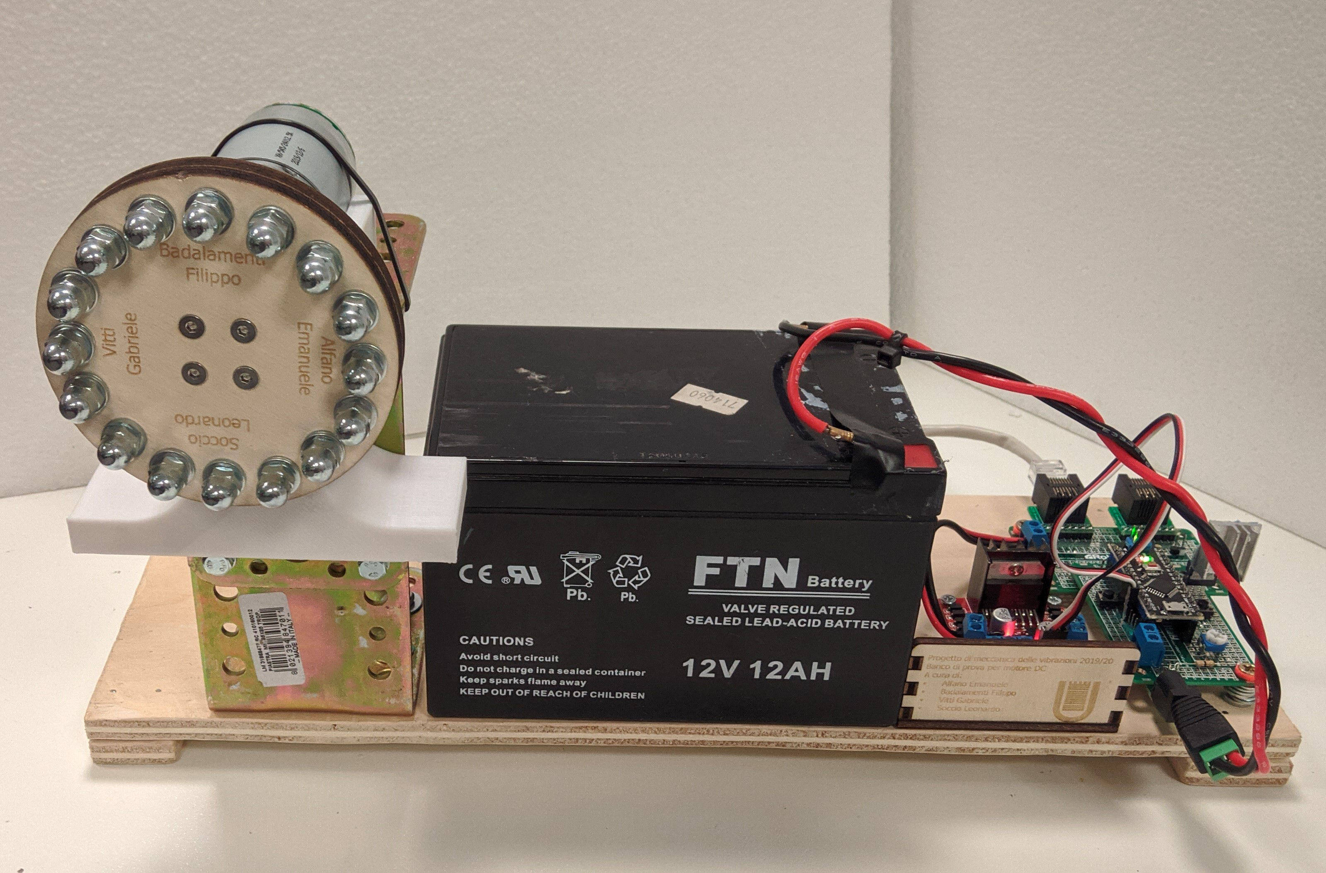

Slide 3
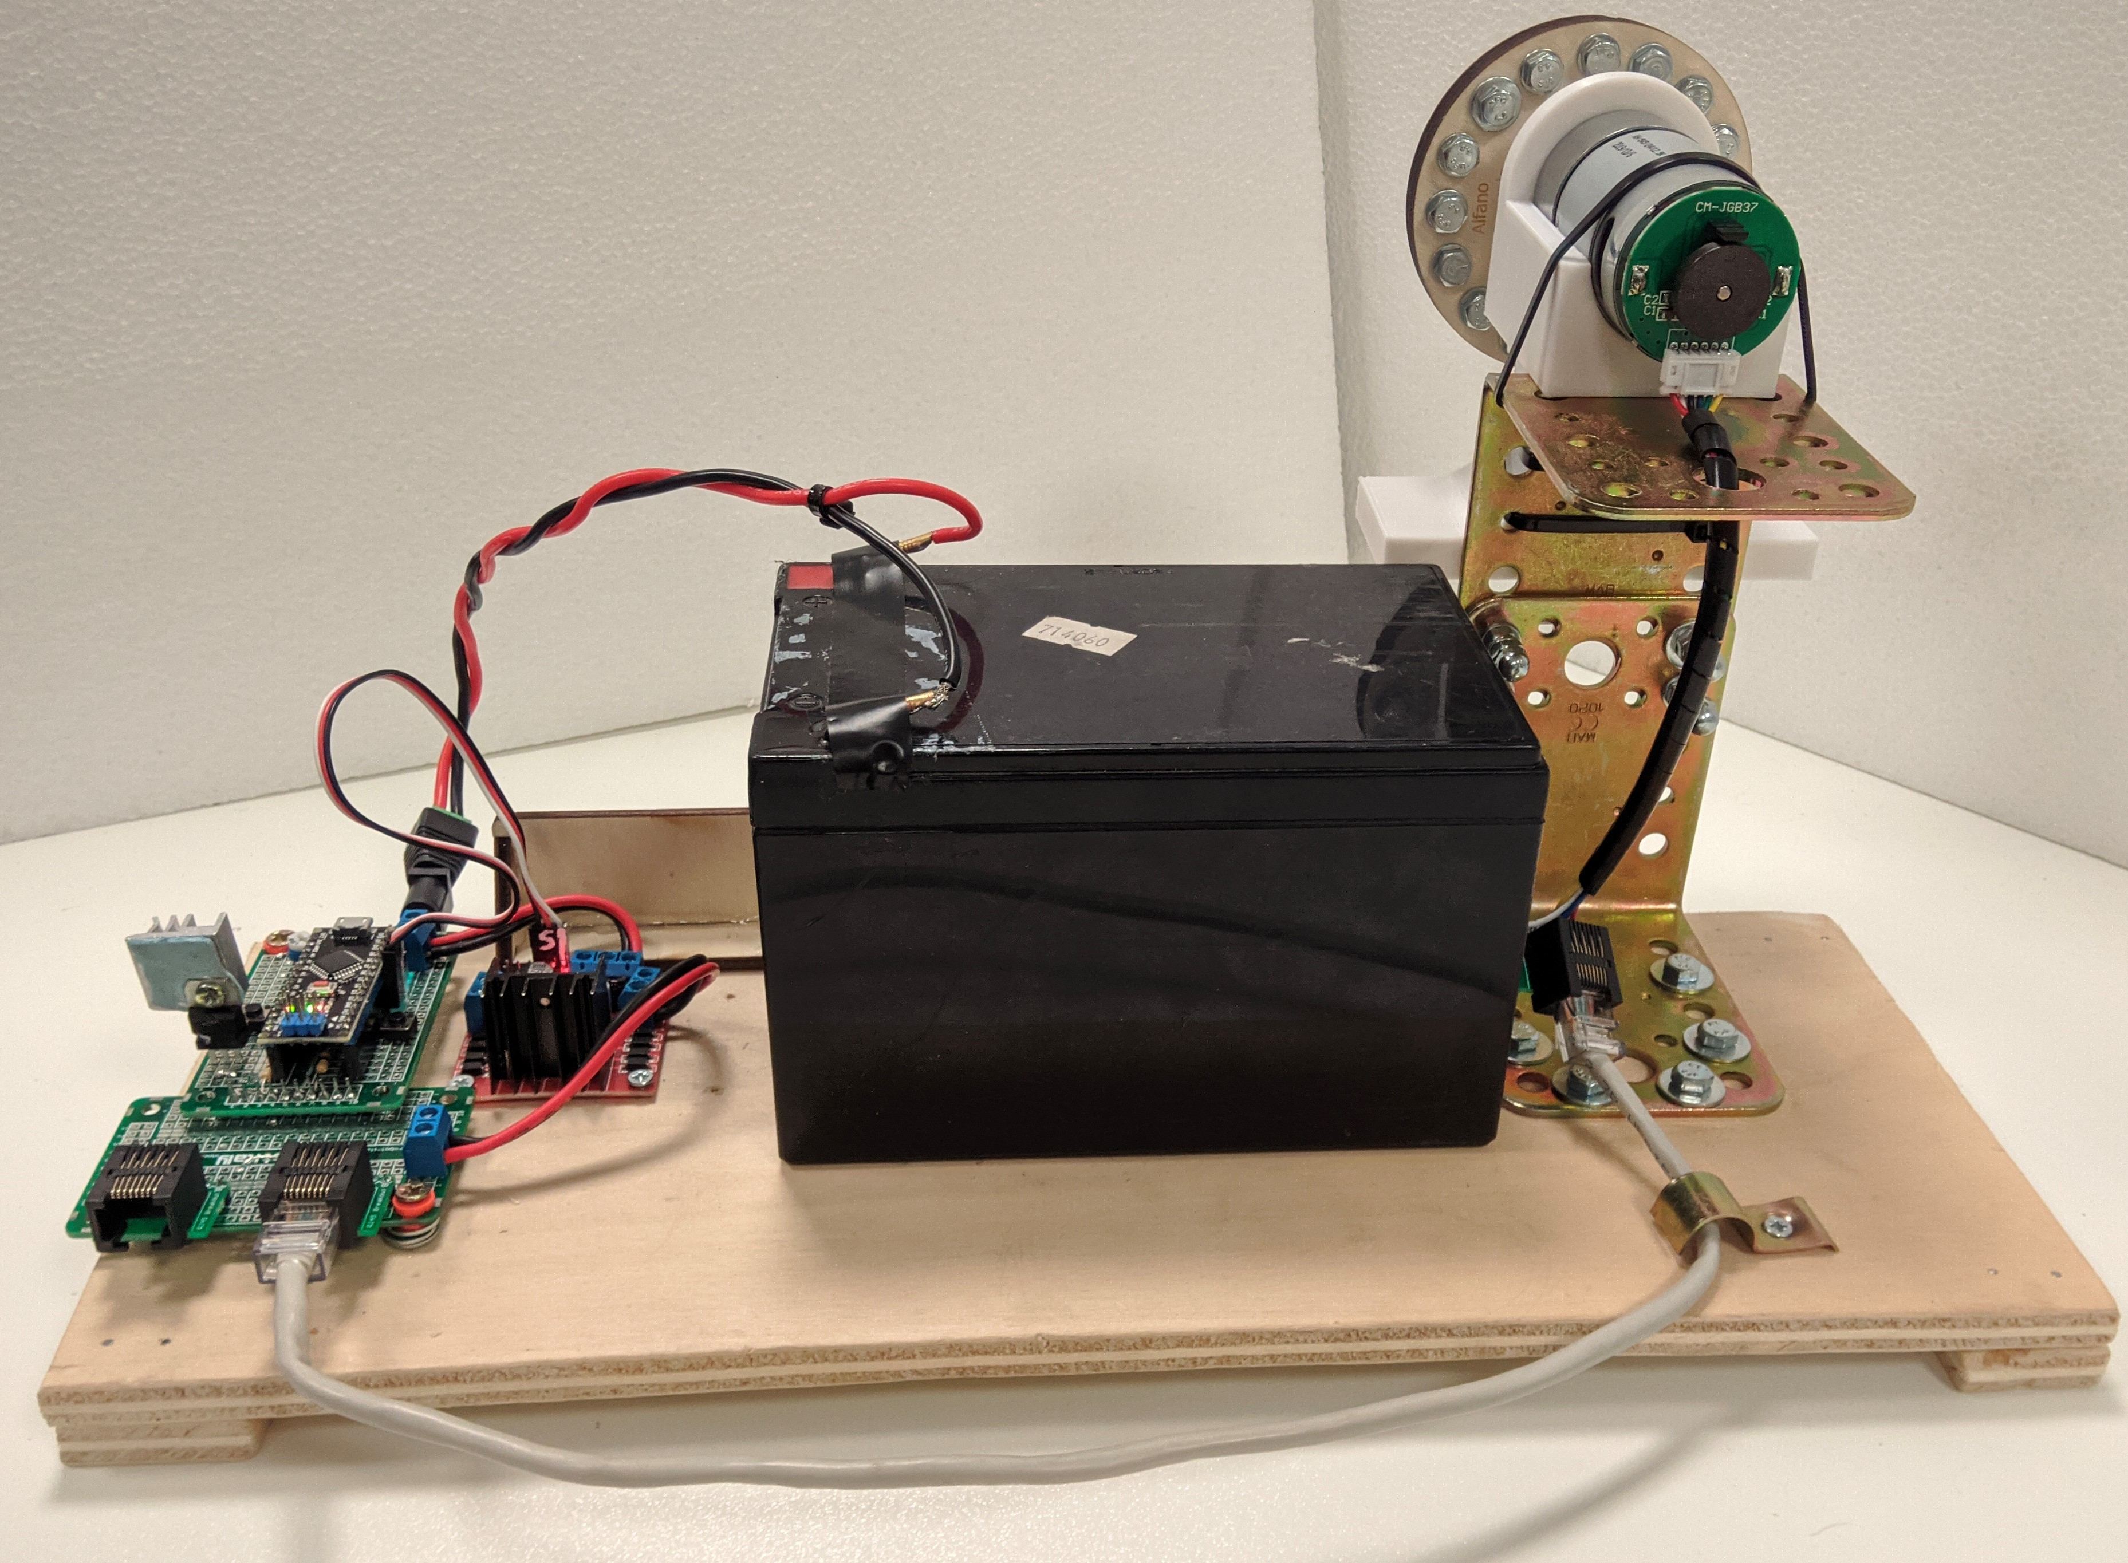

Slide 4
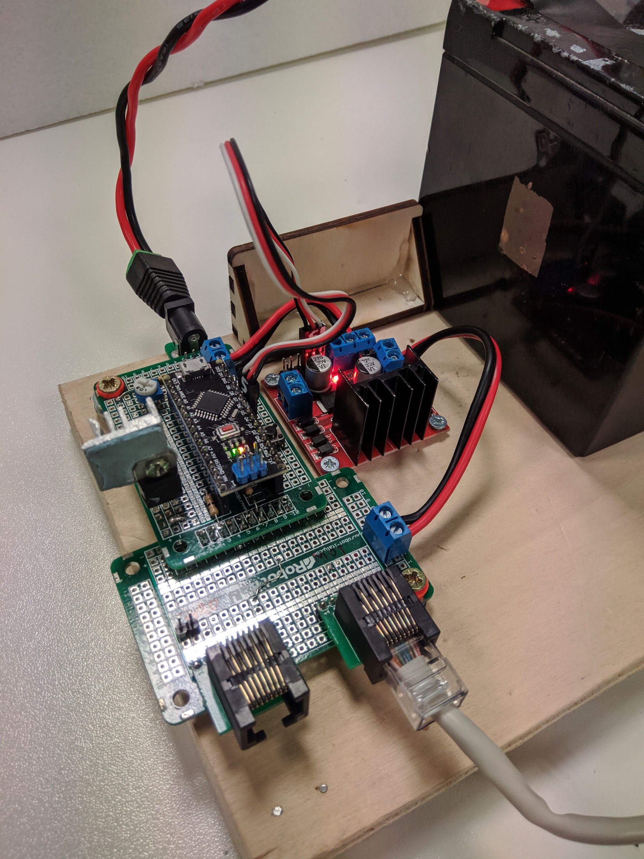
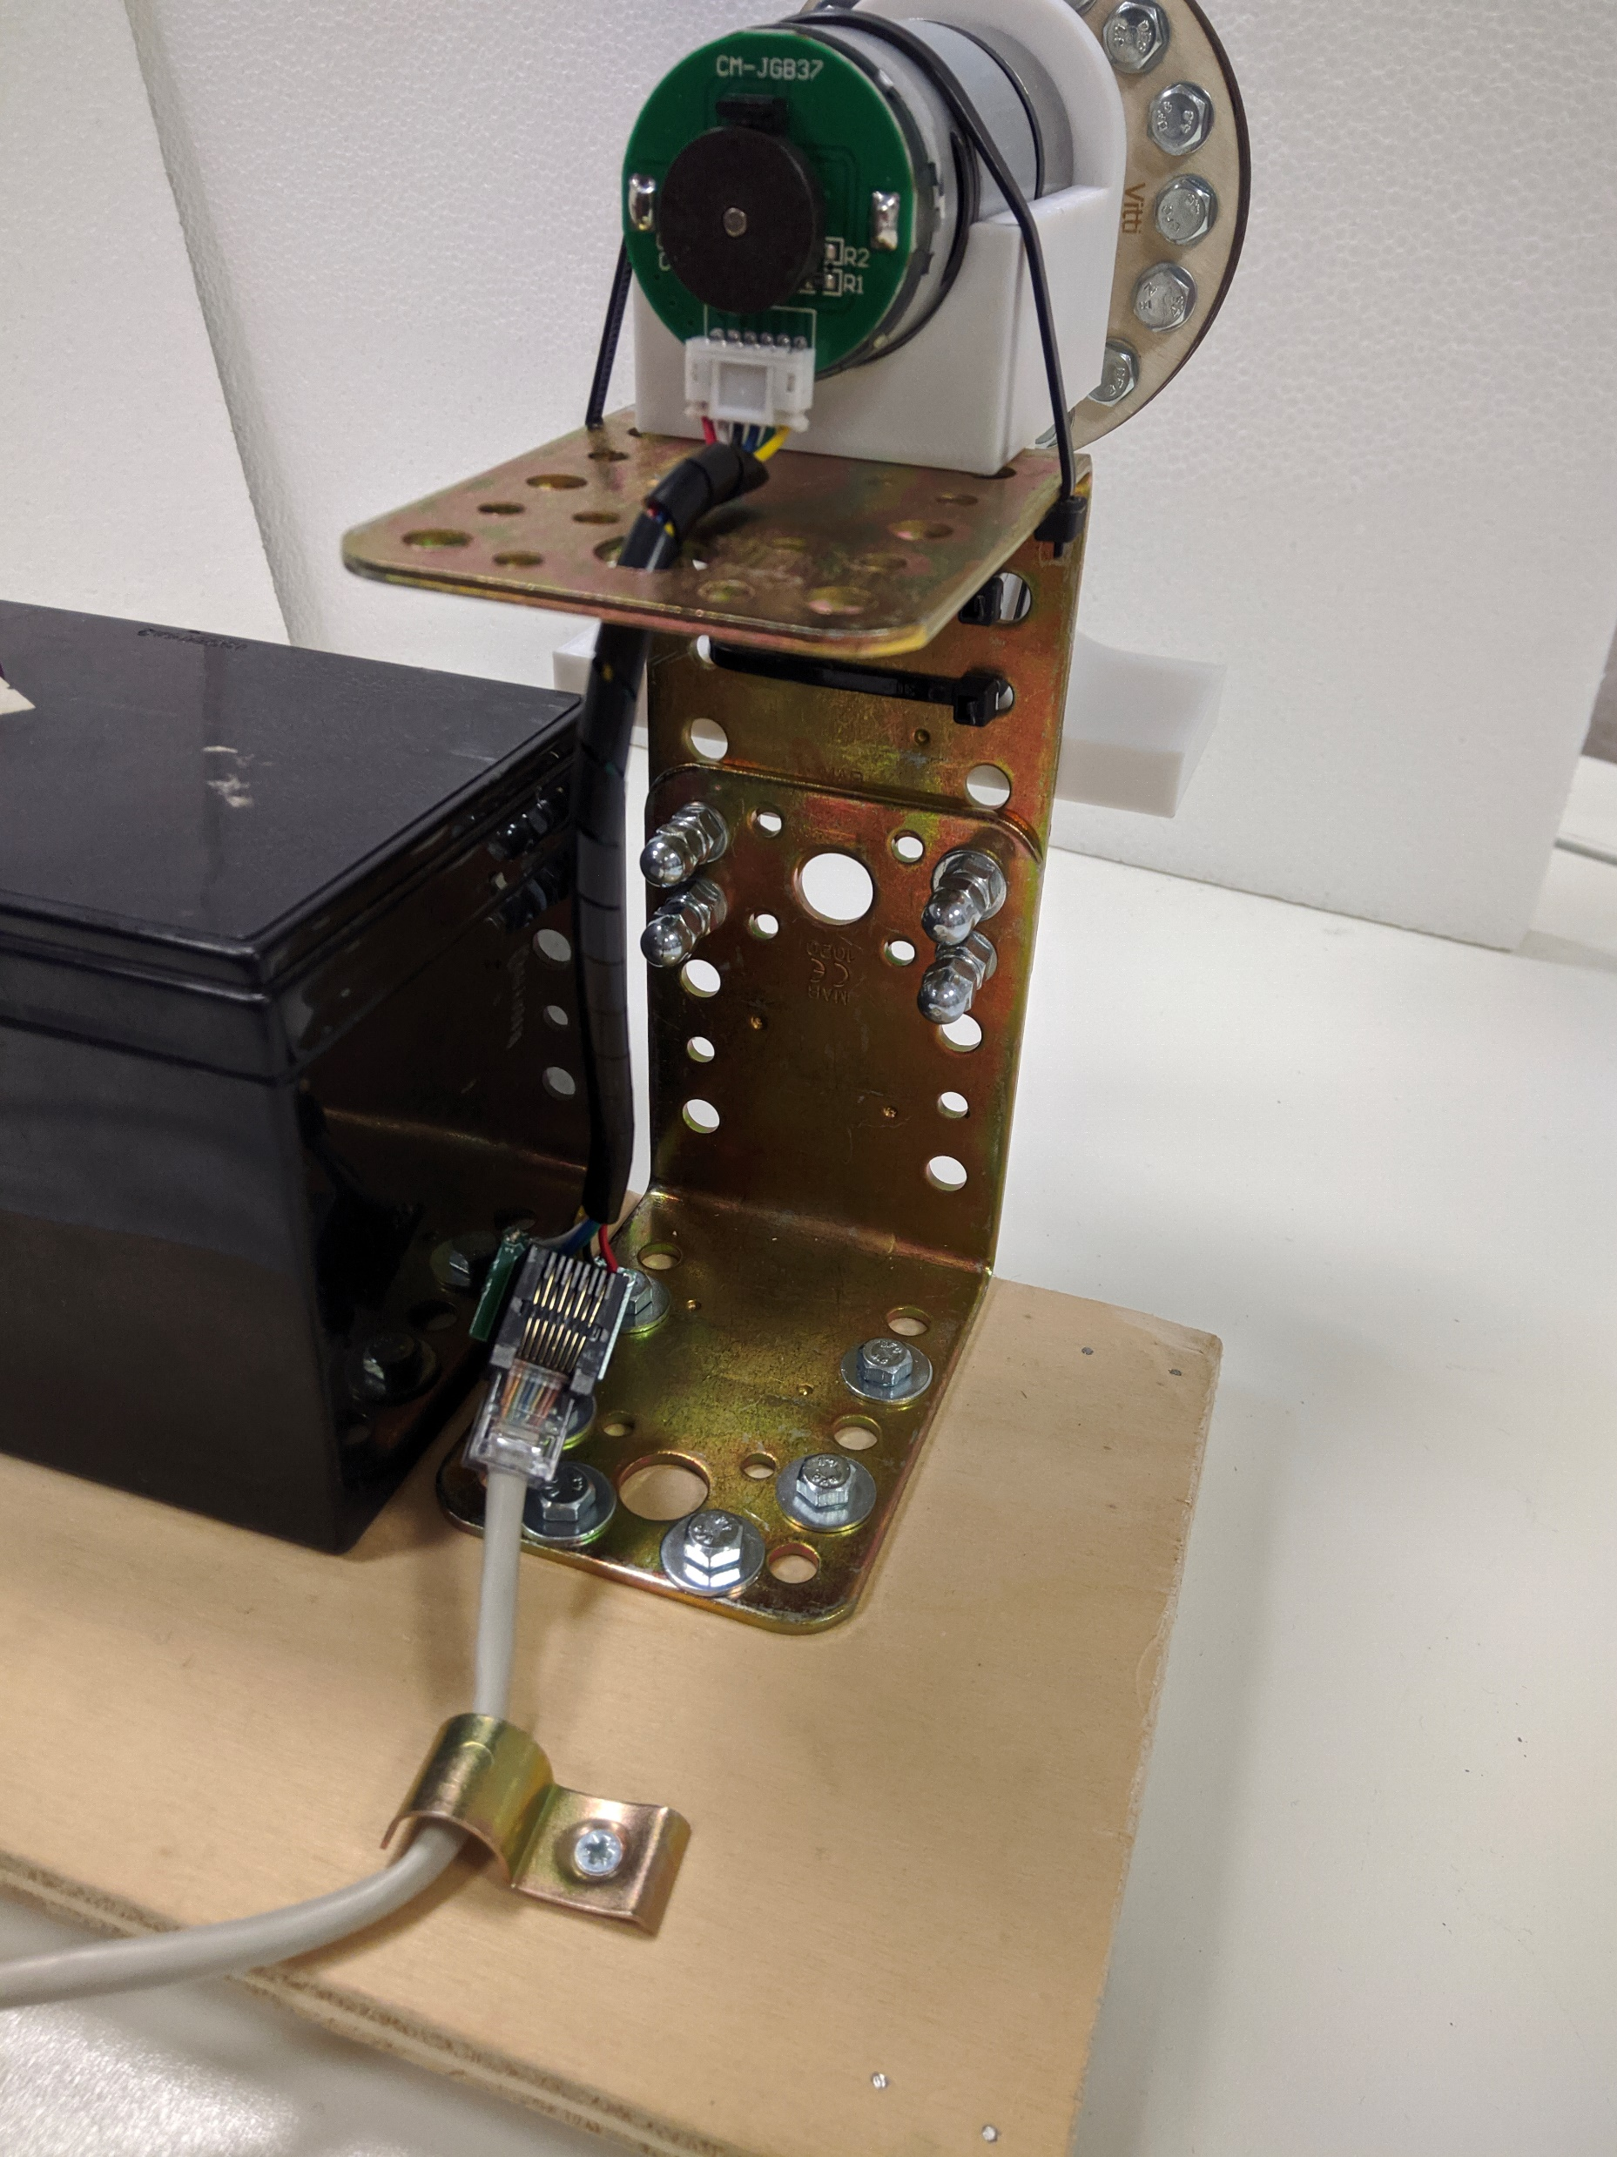

Slide 5
Modello e identificazione di un motore DC

Slide 6
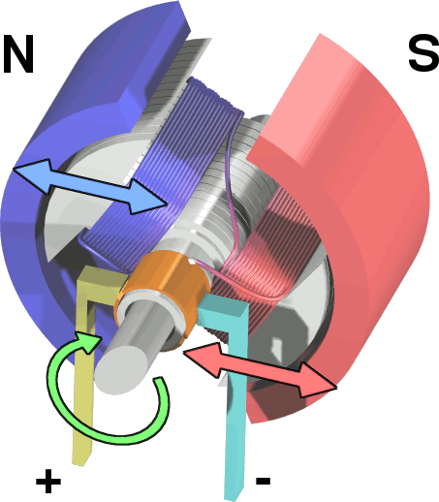
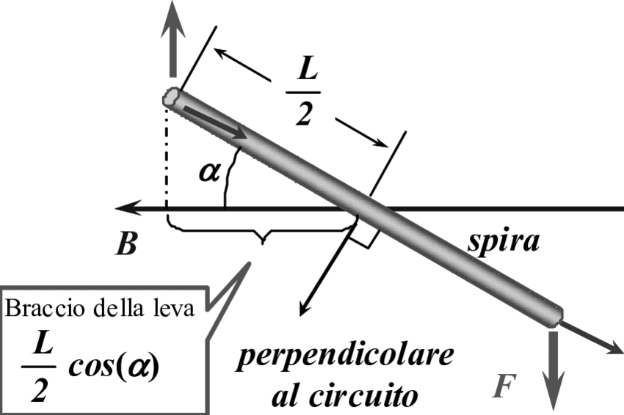
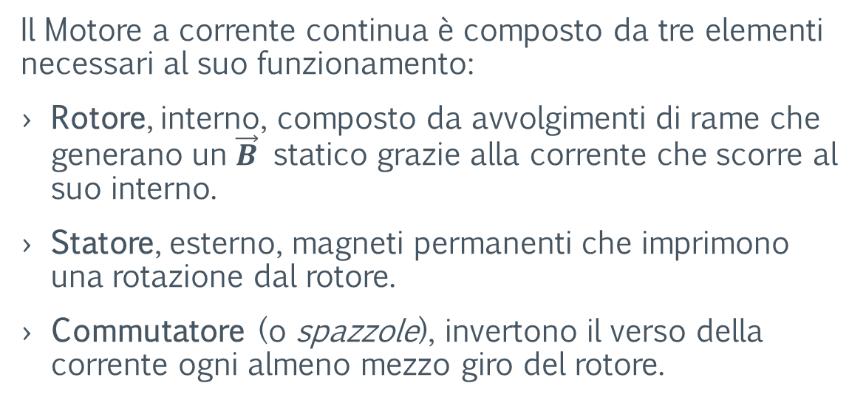
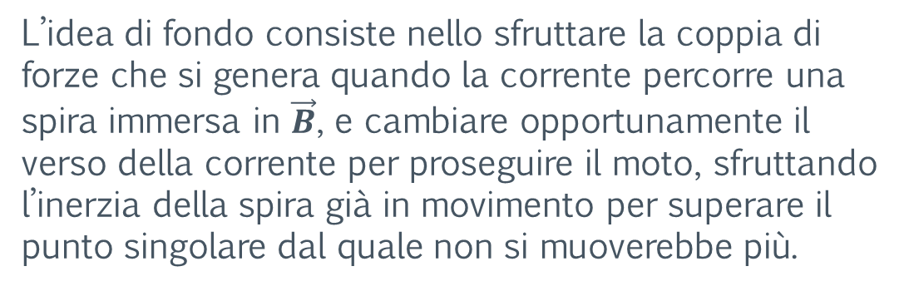
Motore in DC (Direct Current)
Il Motore a corrente continua è composto da tre elementi necessari al suo funzionamento:
Rotore, interno, composto da avvolgimenti di rame che generano un $\vec{B}$ statico grazie alla corrente che scorre al suo interno.
Statore, esterno, magneti permanenti che imprimono una rotazione dal rotore.
Commutatore (o spazzole), invertono il verso della corrente ogni almeno mezzo giro del rotore.
L’idea di fondo consiste nello sfruttare la coppia di forze che si genera quando la corrente percorre una spira immersa in $\vec{B}$, e cambiare opportunamente il verso della corrente per proseguire il moto, sfruttando l’inerzia della spira già in movimento per superare il punto singolare dal quale non si muoverebbe più.

Slide 7
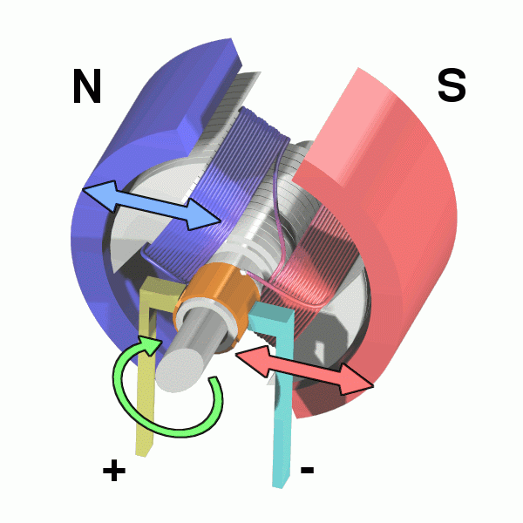
In figura, la parte sinistra del rotore è respinta dal magnete di sinistra ed attirata da quello di destra. Analogamente fa la parte in basso a destra. La coppia genera la rotazione.
Quando le armature si allineano orizzontalmente, il commutatore inverte la direzione di corrente attraverso gli avvolgimenti, modificando anche il campo magnetico. Il processo ritorna quindi allo stato di partenza e il ciclo si ripete.

Slide 8
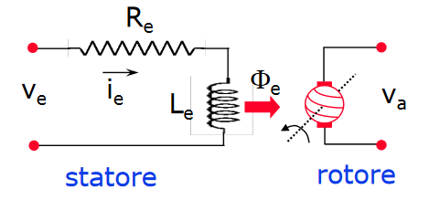
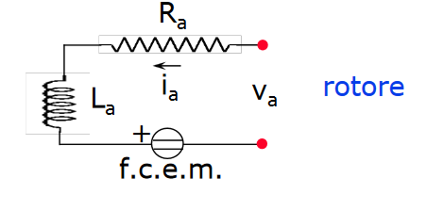
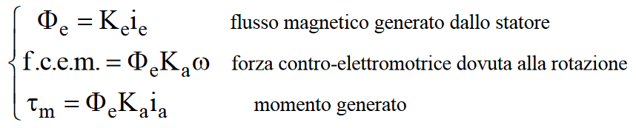
Modello Teorico Motore DC
Il motore può essere descritto da una serie di equazioni, che riguardano sia aspetti elettro-magnetici che meccanici.
Partendo dallo schema più generale per un motore, con uno statore elettro-attuato (non un magnete permanente), otteniamo le seguenti equazioni:
N.B.: questi due termini non sono lineari.

Slide 9
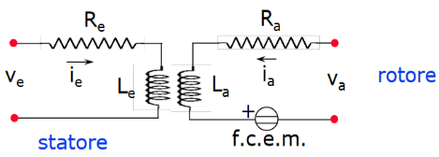
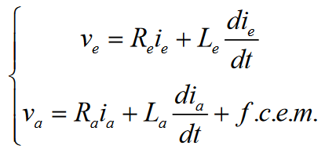
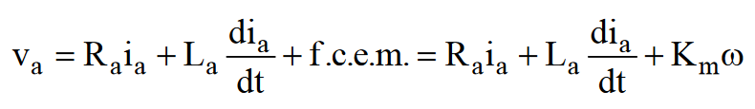
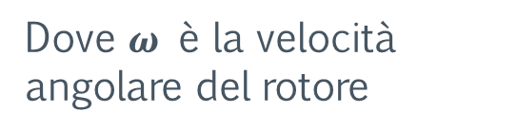
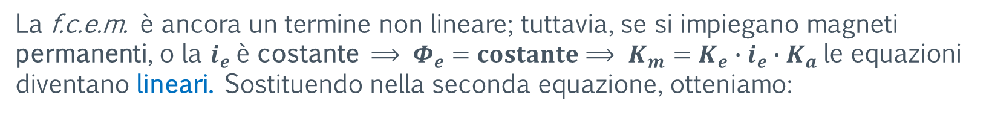
Si ottiene pertanto un sistema di equazioni differenziali sulle tensioni delle due maglie del circuito:
La f.c.e.m. è ancora un termine non lineare; tuttavia, se si impiegano magneti permanenti, o la $i_{e}$è costante $⟹ Φ_{e}=costante⟹$ $K_{m}=K_{e}∙i_{e}∙K_{a}$le equazioni diventano lineari. Sostituendo nella seconda equazione, otteniamo:
Dove $ω$ è la velocità angolare del rotore

Slide 10
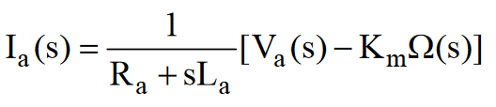
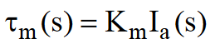
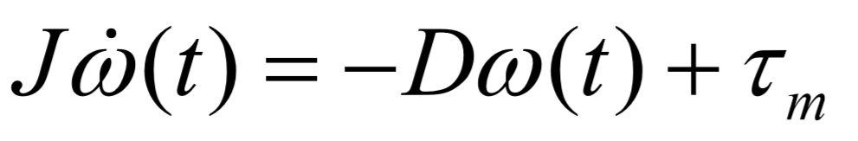
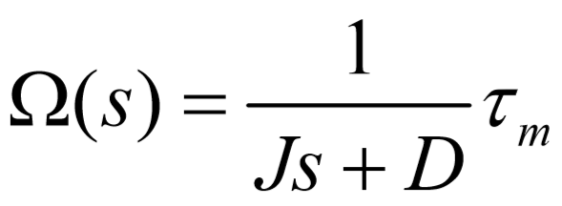
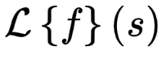
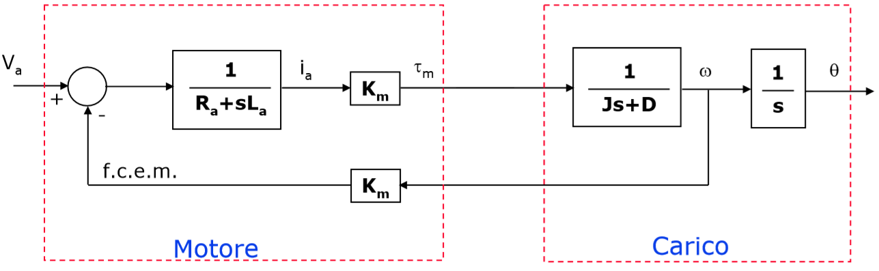
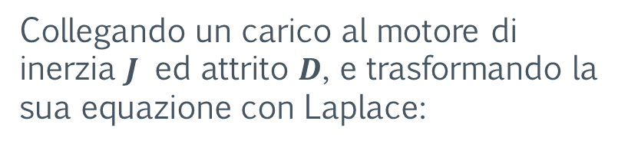
Applicando la Trasformata di Laplace all’equazione precedente, ed esprimendola in funzione della corrente, essa diventa:
Mentre la coppia erogata dal motore è:
Collegando un carico al motore di inerzia $J$ ed attrito $D$, e trasformando la sua equazione con Laplace:
Otteniamo così uno schema del nostro sistema motore-carico, che controllato in tensione raggiunge una velocità angolare limite (ed eventualmente un angolo desiderato)

Slide 11
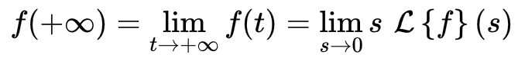
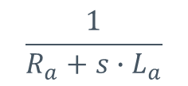
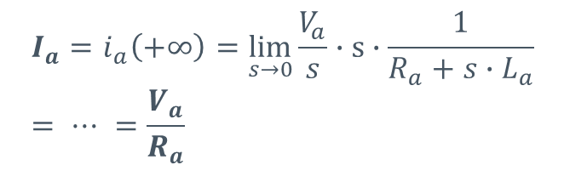
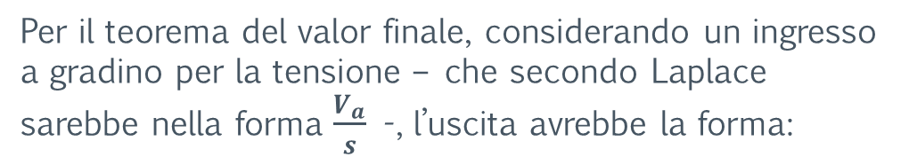
Abbiamo visto nello schema finale come lo schema motore-carico sia un sistema del secondo ordine, con due poli reali e convergenti ad un valore limite calcolabile con il teorema del valor finale.
Come mai allora il motore è approssimato - con un’ottima stima – ad un modello del primo ordine? Perché il polo elettrico è molto veloce, ha una dinamica di due ordini maggiore rispetto a quella meccanica, quindi si può assumere come se, mentre la parte meccanica sta iniziando la sua evoluzione, il valore elettrico sia già a regime, semplificando l’analisi del modello.
Infatti, ricordando la funzione di trasferimento che descrive il polo elettrico:
$$\frac{1}{R_{a}+s∙L_{a}}$$
Per il teorema del valor finale, considerando un ingresso a gradino per la tensione – che secondo Laplace sarebbe nella forma $\frac{V_{a}}{s}$ -, l’uscita avrebbe la forma:
$$I_{a}=i_{a}\left(+∞\right)=\lim_{s→0}{\frac{V_{a}}{s}∙s∙\frac{1}{R_{a}+s∙L_{a}} }= ⋯ =\frac{V_{a}}{R_{a}}$$
Ovvero la I legge di Ohm, che quindi ci permette di considerare un motore come un dispositivo alimentato direttamente in tensione, unica variabile che possiamo impostare con precisione come output da un pin di un microcontrollore come Arduino.

Slide 12
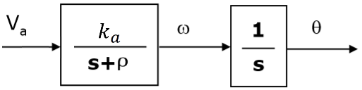
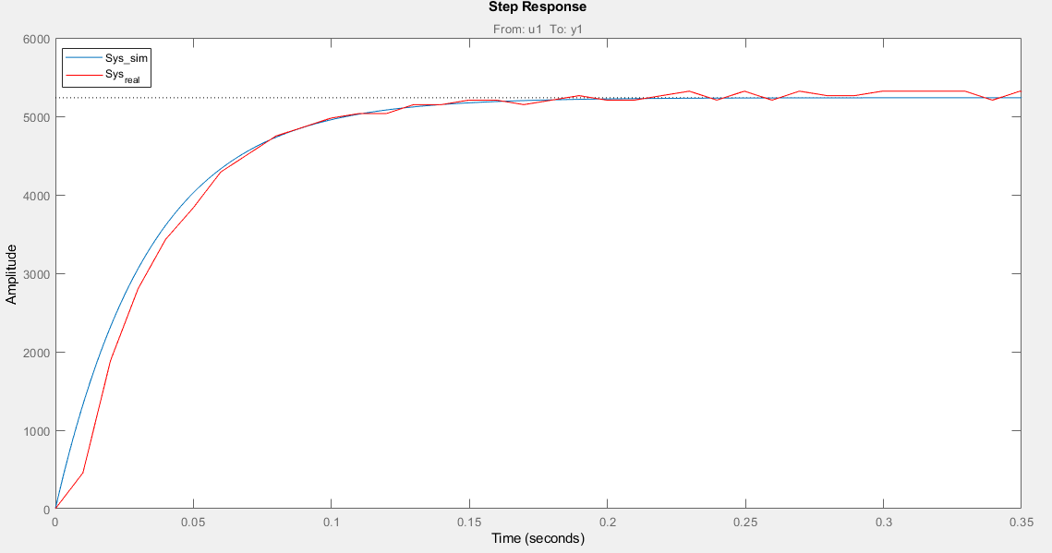
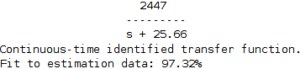
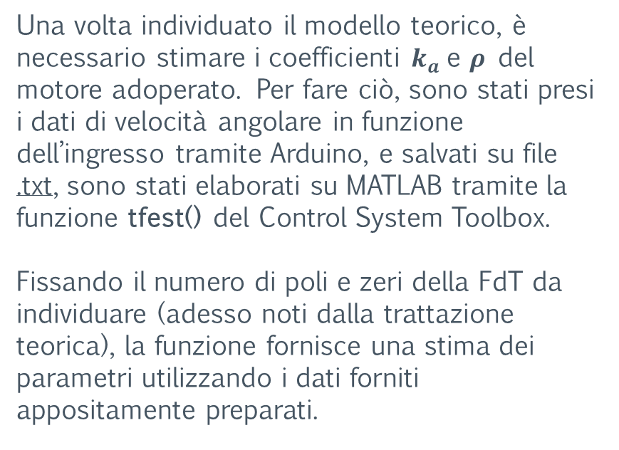
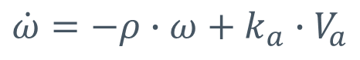
Ottenere modello motore tramite MATLAB…
Una volta individuato il modello teorico, è necessario stimare i coefficienti $k_{a}$e $ρ$del motore adoperato. Per fare ciò, sono stati presi i dati di velocità angolare in funzione dell’ingresso tramite Arduino, e salvati su file .txt, sono stati elaborati su MATLAB tramite la funzione tfest() del Control System Toolbox.
Fissando il numero di poli e zeri della FdT da individuare (adesso noti dalla trattazione teorica), la funzione fornisce una stima dei parametri utilizzando i dati forniti appositamente preparati.
$$\dot{ω}=−ρ∙ω+k_{a}∙V_{a}$$

Slide 13
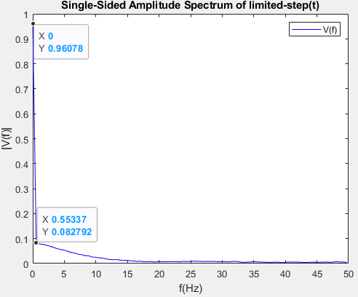
Dettagli sull’identificazione
Prima di proseguire con i risultati ottenuti, vale la pena soffermarsi sull’ utilizzo dei tool identificativi di MATLAB.
Sebbene possano aiutare molto, non fanno miracoli, in quanto l’intero processo di analisi è un’approssimazione della realtà.
Già possiamo notare questo aspetto facendo una FFT del segnale d’ingresso (uno step limitato nel tempo); poiché il tempo di analisi del segnale non è illimitato, il contributo percentuale a 0 Hz non è pari a 1 (come sarebbe in una funzione di step correttamente definita), bensì una percentuale inferiore (0.96).
Pertanto, l’analisi già avrà un implicito errore del 4%.
Inoltre, il diminuire il tempo di campionamento, sebbene permetta di vedere evoluzioni del sistema altrimenti nascoste, nel nostro caso diventerebbe solo controproducente, andando ad aumentare le frequenze da analizzare, ed di conseguenza alzando il rapporto segnale-rumore (SNR).
Ciò è dovuto alla maggiore concentrazione del rumore alle alte frequenze, mentre l’evoluzione meccanica avviene sempre a bassa frequenza.

Slide 14
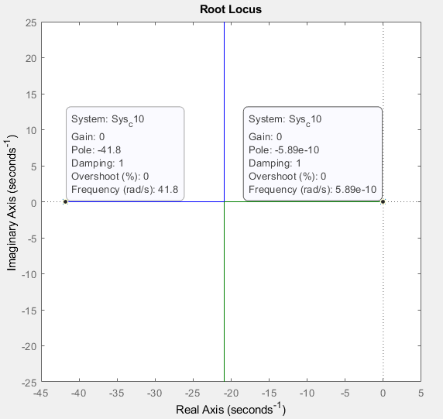
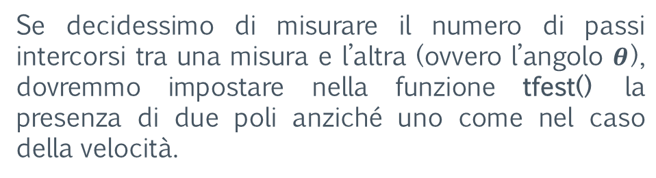
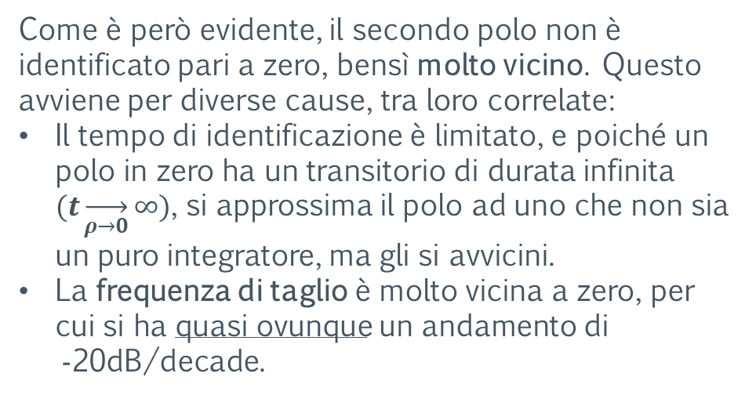
Analisi da Encoder
Un altro aspetto da tenere in considerazione è il funzionamento degli encoder, e la loro relazione con il modello trovato in precedenza del motore.
Se decidessimo di misurare il numero di passi intercorsi tra una misura e l’altra (ovvero l’angolo $θ$), dovremmo impostare nella funzione tfest() la presenza di due poli anziché uno come nel caso della velocità.
Come è però evidente, il secondo polo non è identificato pari a zero, bensì molto vicino. Questo avviene per diverse cause, tra loro correlate:
Il tempo di identificazione è limitato, e poiché un polo in zero ha un transitorio di durata infinita $(t\overset{→}{ρ→0}∞)$, si approssima il polo ad uno che non sia un puro integratore, ma gli si avvicini.
La frequenza di taglio è molto vicina a zero, per cui si ha quasi ovunque un andamento di $\text{−}\text{20}\text{dB}\text{/}\text{decade}$.

Slide 15
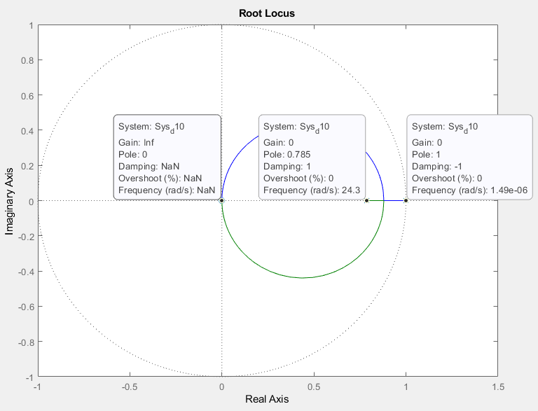
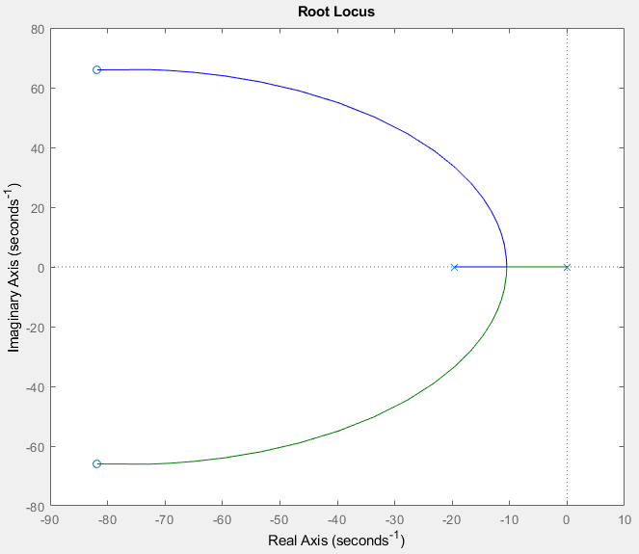
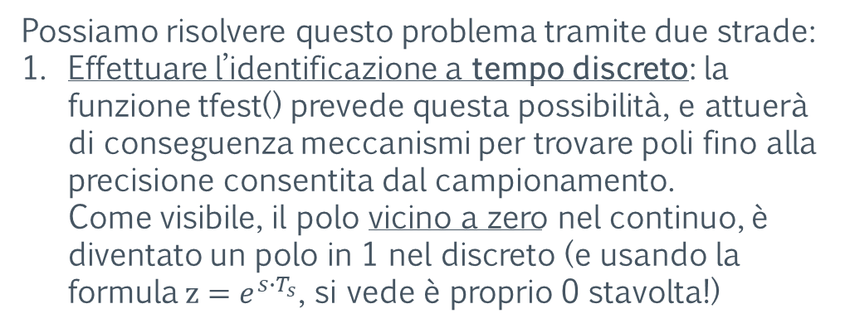
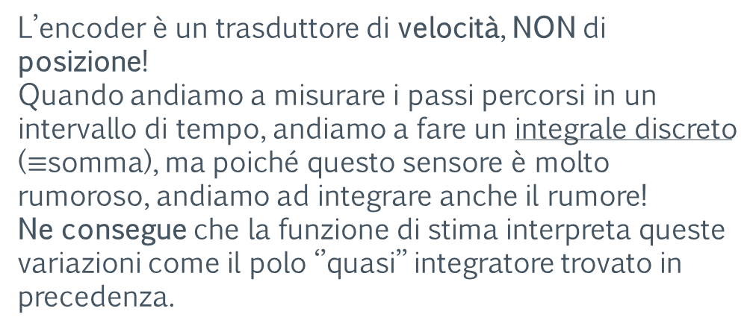
Come mai tale comportamento?
L’encoder è un trasduttore di velocità, NON di posizione!
Quando andiamo a misurare i passi percorsi in un intervallo di tempo, andiamo a fare un integrale discreto ($≡$somma), ma poiché questo sensore è molto rumoroso, andiamo ad integrare anche il rumore!
Ne consegue che la funzione di stima interpreta queste variazioni come il polo ‘’quasi’’ integratore trovato in precedenza.
Possiamo risolvere questo problema tramite due strade:
Effettuare l’identificazione a tempo discreto: la funzione tfest() prevede questa possibilità, e attuerà di conseguenza meccanismi per trovare poli fino alla precisione consentita dal campionamento. Come visibile, il polo vicino a zero nel continuo, è diventato un polo in 1 nel discreto (e usando la formula $z=e^{s{∙T}_{s}}$, si vede è proprio 0 stavolta!)
Difetto: siamo obbligati a continuare TUTTA la trattazione nel discreto, poiché la conversione ad esempio con d2c() non permette di ottenere un risultato soddisfacente.

Slide 16
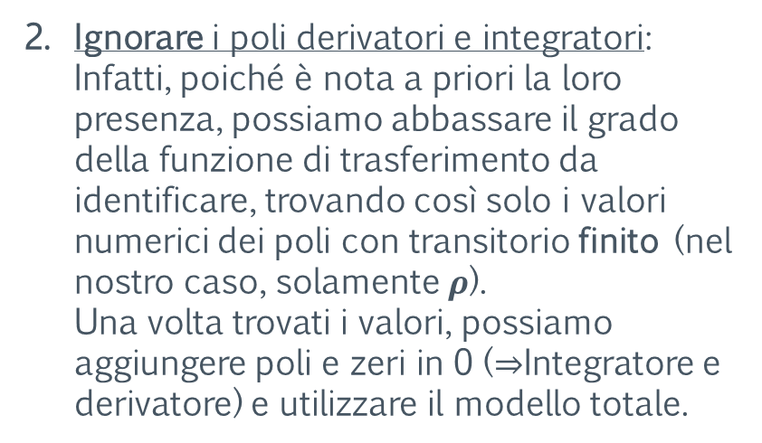
Soluzione adottata
Ignorare i poli derivatori e integratori: Infatti, poiché è nota a priori la loro presenza, possiamo abbassare il grado della funzione di trasferimento da identificare, trovando così solo i valori numerici dei poli con transitorio finito (nel nostro caso, solamente $ρ$). Una volta trovati i valori, possiamo aggiungere poli e zeri in 0 ($⇒$Integratore e derivatore) e utilizzare il modello totale.
In questo modo, inoltre:
si usa l’encoder secondo il suo reale utilizzo, ovvero trasduttore di velocità;
l’analisi può essere fatta sia nel discreto che nel continuo indifferentemente, con il vantaggio di una più semplice analisi con Laplace/Fourier.

Slide 17
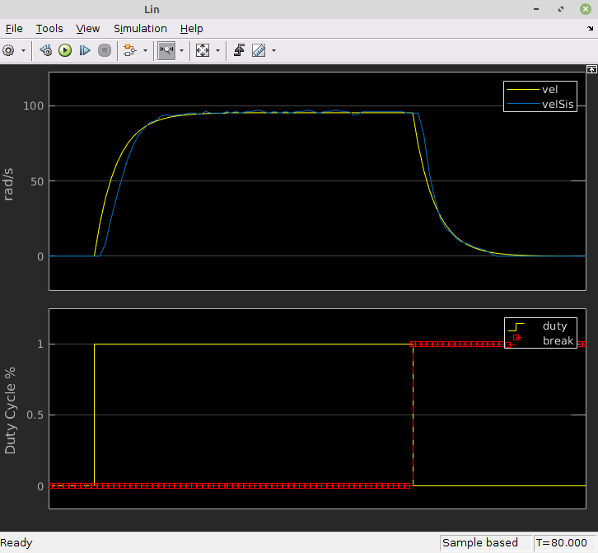
…verificarne la veridicità…
Come visibile, il risulto è molto preciso, e confrontando la simulazione ottenuta con i dati raccolti sperimentalmente, è apprezzabile la bontà della stima.

Slide 18
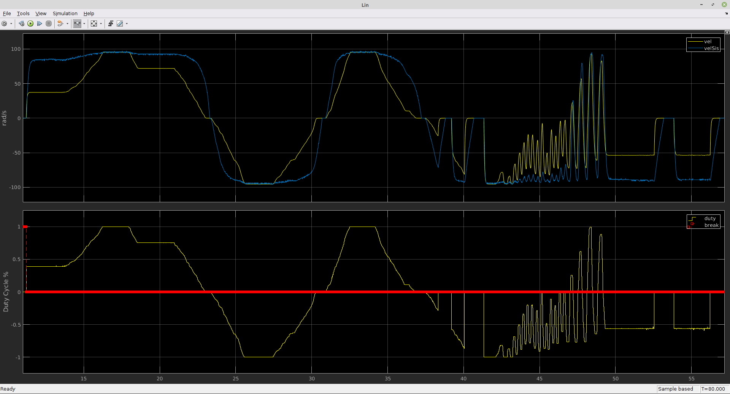
…e confutarne la validità nella pratica

Slide 19
Analisi per PWM variabile
Individuata la funzione di trasferimento tramite un’accelerazione massima seguita da una frenata, abbiamo deciso di applicarla a valori di duty cycle variabili, poiché il nostro controllo, specie per angoli piccoli, deve spaziare tra tutti i possibili valori (0-255).
Come è visibile dalla figura, non solo nel transitorio non riusciamo a inseguire con la simulazione il valore sperimentale, ma anche a regime, ad eccezione della velocità massima, siamo lontani dalla realtà fisica.
Come mai questa anomalia?

Slide 20
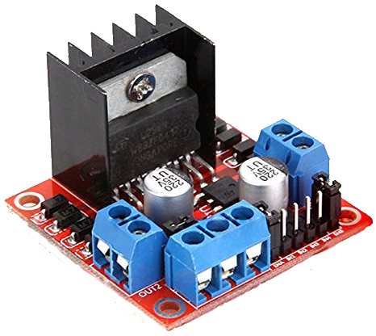
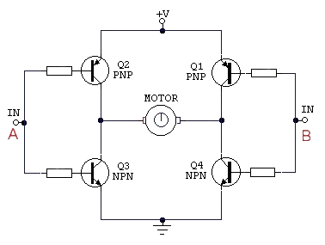
Il Ponte-H
Il funzionamento del Ponte-H è molto semplice: sfruttando 4 transistor sui bracci verticali del circuito in figura, e i due ingressi di controllo A e B, è possibile invertire il senso di rotazione del motore elettrico, permettendo quindi di controllare (nel nostro caso) sia il modulo che il verso del vettore di momento angolare.

Slide 21
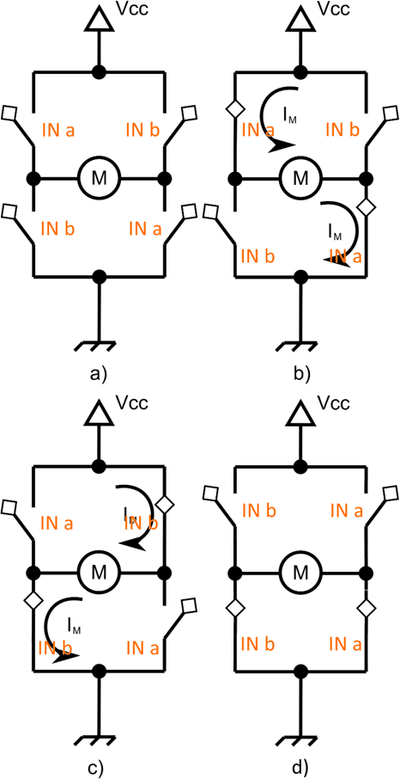
Funzionamento Ponte-H
Grazie agli ingressi di controllo, possono verificarsi le tre situazioni in figura:
Entrambi gli ingressi hanno l’enabler a zero, per cui il motore si trova in libera evoluzione meccanica.
L’ingresso A si trova a una tensione sufficiente a chiudere il transistor PNP, mentre per il B è tale da chiudere NPN.
L’ingresso A ha una tensione maggiore e chiude NPN, mentre per il B diminuisce la tensione e chiude PNP.
Entrambi gli ingressi fanno chiudere i transistor NPN, creando una frenata forzata.
Vantaggi del Ponte-H?
Semplicità di utilizzo e basso costo
L’uso dell’enabler permette di ridurre il consumo di energia ed allungare la vita dei componenti, non scorrendo corrente.
Possono essere inseriti facilmente in circuiti integrati.
Svantaggi del Ponte-H?
Per il controllo, proprio l’enabler!

Slide 22
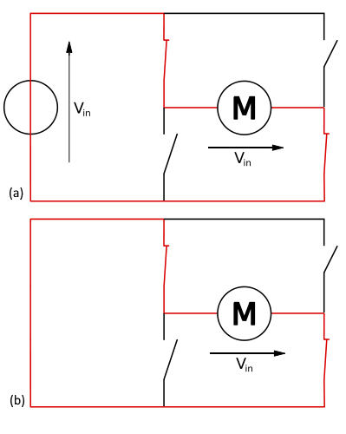
Il motore ha un comportamento lineare finché rimane nella situazione evidenziata in figura (a), ovvero il circuito elettrico rimane chiuso, e al massimo il generatore di corrente ha una forza elettromotrice nulla.
In questa situazione (b), il motore diventa un generatore cinetico di ddp ed esaurisce la sua velocità quasi soltanto grazie alla corrente che rientra nel motore stesso.
Questa situazione si verifica nel caso di una frenata forzata, ed è in accordo con quanto trovato nella stima del modello teorico.

Slide 23
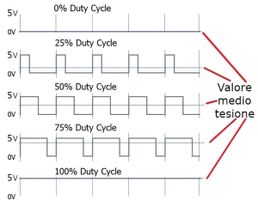
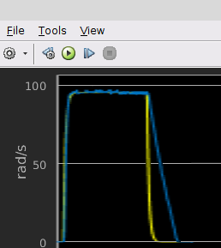
NON si verifica la situazione precedentemente descritta a causa del controllo fatto in PWM con l’Arduino.
Infatti, controllando la percentuale del Duty Cycle, otterremmo un valore medio di tensione equivalente, dato il comportamento da filtro passa-basso del motore.
Poiché il PWM è impostato sul pin Enable del L298N, il motore si ritrova nella situazione di una semplice massa posta in rotazione, che esaurisce la propria energia cinetica solo tramite attrito.
Da ciò si comprende come mai la simulazione (in giallo) sia estremamente più rapida del comportamento reale (in blu), non tenendo conto di questo fenomeno inevitabile.
Perché non ce ne accorgiamo in piena accelerazione da fermi?
Perché in quel caso passiamo da 0 a 5 Volt senza mai avere un effettivo Duty Cycle!

Slide 24

Migliorare la stima del modello
Il lavoro fatto di stima del modello non è tuttavia inutile!
Esso è infatti quello del motore quando sottoposto a una differenza di potenziale qualsiasi, ovvero se l’enable non disattiva il collegamento elettrico.
Strategia:
Individuare il polo dissipativo meccanico del motore, ovvero il suo attrito coulombiano.
Aggiungere la nuova stima al precedente modello, considerando il moto adesso come somma di esponenziali.
Aggiungere un termine costante per approssimare la Curva di Stribeck.
Con tali accorgimenti, ed utilizzando una funzione custom di fit della curva su MATLAB, si possono trovare i coefficienti particolari del motore, che ci permettono di descrivere bene il suo comportamento.

Slide 25





Modello finale su Simulink/MATLAB
$$\dot{v}=−\left(ρ_{ind}∙\left|U_{\%}\right|+ρ_{mec}\right)∙v+μ_{din}∙sign(v\text{)}\text{ + }k_{a}∙U_{\%}$$
, in moto normale
$$\dot{v}=−\left(ρ_{ind}+ρ_{mec}\right)∙v+μ_{din}∙sign(v\text{)}$$
, in frenata
$$ρ_{ind}+ρ_{mec} =Polo lineare motore$$
$$U_{\%}=\% Duty Cycle$$
$$ρ_{ind}=Polo elettricamente alimentato$$
$$μ_{din}=Attrito Coulombiano$$
$$ρ_{mec}=Polo meccanico (attrito viscoso)$$

Slide 26

Miglioramenti conseguiti

Slide 27

Miglioramenti conseguiti
Aggiornamento con nuovo motore
Nuovo modello non lineare
Vecchio modello lineare
Input (sia PWM che frenata)

Slide 28

Altre tecnologie adottabili
L’approccio combinato motore DC + encoder fornisce in molti casi d’uso un ottimo compromesso tra performance e semplicità di utilizzo. Può essere necessario avere in alcuni casi una maggiore coppia, o velocità. Per tali esigenze, si può ripiegare su soluzioni basate su stepper, oppure su brushless.
Stepper
Motore in corrente continua che suddivide la propria rotazione in un grande numero di passi.
Vantaggi:
La posizione del motore può essere controllata in modo accurato senza dover ricorrere al controllo ad anello chiuso;
Hanno un'elevata robustezza meccanica ed elettrica;
Permettono un’alta coppia anche a bassi regimi senza l’utilizzo di ingranaggi riduttori.
Svantaggi:
Richiedono sempre circuiti elettronici per il pilotaggio;
Hanno un funzionamento a scatti e producono vibrazioni;
Producono molto calore già dopo pochi minuti di funzionamento;
Hanno una velocità di rotazione massima intorno a 1000 rpm.

Slide 29


BLDC (BrushLess Direct Current)
Motore elettrico a corrente continua, composto da:
rotore a magneti permanenti
statore ad avvolgimenti con $\vec{B}$ stazionario
Similmente allo stepper è privo di spazzole, ma si differenzia da esso per la versatilità d’applicazione.
Vantaggi:
Grazie a controlli in catena chiusa e più sofisticati, è possibile raggiungere regimi di rotazione e coppie molto elevate;
Poiché non tutti gli avvolgimenti sono sempre attivi a differenza dello stepper, il calore prodotto è notevolmente inferiore;
Massima potenza erogata a parità di ingombro;
Lavorano sempre in condizioni di rendimento ottimali;
Svantaggi:
(Leggera) minor precisione sulla posizione rispetto allo stepper, mitigato dall’utilizzo di sensori Hall lungo lo statore.
Maggiore costo
Necessità di un controllo esterno sofisticato sulla velocità (ESC)
Leggi di controllo molto più complicate
NON tutti i brushless sono dotati di sensori Hall ($⇒$euristica sulla posizione reale, o utilizzo di sensori di corrente, ancora meno precisi)

Slide 30

Complessità di un ESC

Slide 31

Complessità di un sistema di controllo

Slide 32

Possibile implementazione su Arduino

Slide 33
Sensori e Scheda

Slide 34


Misurare il disco: gli Encoder
Per poter leggere posizione e velocità del motore utilizziamo un encoder magnetico collegato all’asse di rotazione del motore
Possiamo vedere le forme d’onda generate da due sensori sfasati tra di loro di 90°.
Confrontando il segnale nuovo con il precedente è quindi possibile capire se si è rimasti fermi o se ci si è mossi, e in quale direzione
Tenendo il conto dei passi eseguiti, e facendo ogni $∆t$ COSTANTE la sottrazione tra nuovo e vecchio, si esegue di fatto una derivazione all’indietro di Eulero e si può ricavare la velocità media nel $∆t$

Slide 35

Misurare il disco: gli Encoder

Slide 36

Campionare gli Encoder

Slide 37

Campionare gli Encoder

Slide 38

Campionare gli Encoder

Slide 39

Campionare gli Encoder

Slide 40

Normalizzare i campioni degli Encoder

Slide 41

Normalizzare i campioni degli Encoder

Slide 42

Normalizzare i campioni degli Encoder

Slide 43

Normalizzare i campioni degli Encoder

Slide 44

Normalizzare i campioni degli Encoder
Velocità massima media rilevata, le differenze sono dovute ai rumori

Slide 45

Rumore nella lettura

Slide 46

Rumore nella lettura
↙ è meglio (poco rumore, tanto segnale)

Slide 47
[Bonus] Stima inerzia disco

Slide 48






Ottenere le inerzie
Partendo dall'equazione caratteristica in Laplace di un motore, è possibile ricavare i coefficienti $ρ$ e $k_{a}$ tramite la funzione tfest().
$$\dot{ω}=−ρ∙ω+k_{a}∙V_{a}$$
Come è possibile notare, esistono relazioni precise che legano la coppia, l’inerzia e l’attrito con i parametri stimati, ed è pertanto possibile ottenere i valori desiderati.
Per fare ciò, è però necessario conoscere ALMENO la coppia $τ_{m}$, nota grazie alla tabulazione fatta da un venditore dalla Cina dello stesso modello di motore (e altrimenti ignota).
Per effettuare la stima, sono stati raccolti i dati tramite un’accelerazione 0-255 del PWM, per evitare di complicare la stima e utilizzare così solo il modello lineare. Le equazioni da risolvere diventano:
$$J_{tot}= \frac{τ_{m}}{k_{a}}$$
$$D= J_{tot}∙ρ$$

Slide 49


La raccolta dei dati è stata effettuata con un nuovo disco, al quale sono stati aggiunti ogni volta nuovi bulloni per aumentare l’inerzia complessiva.
Si ha come tempo di salita di riferimento il caso No_Bolts, dove il disco è stato smontato ed è stato considerato il motore libero con solo la flangia come carico (di inerzia pressocché trascurabile). Si è reso necessario per via del frena-filetti utilizzato per fermare in loco il pezzo.

Slide 50




Il motoriduttore
La presenza di quest’ultimo è da tenere in considerazione nella stima.
Infatti, poiché ai due capi del riduttore l’energia è costante (ed è quindi integralmente trasferita), allora sia le inerzie che gli attriti del carico vengono ridotte considerevolmente, essendo il loro valore apparente legato al rapporto del numero dei denti.
Vantaggi:
Maggiore coppia trasmissibile, a scapito della velocità
Nel caso di robot a molti DOF (es. antropomorfo), ridurre l’impatto del carico sul calcolo della dinamica permette di considerare sistemi fortemente non lineari come quasi lineari. Come si può vedere a fianco, già un rapporto di riduzione N $≈$ 100, rende molto piccolo l’effetto del carico.
$$J_{tot}= J_{motore}+\frac{J_{carico}}{N^{2}}$$
$$D_{tot}= D_{motore}+\frac{D_{carico}}{N^{2}}$$
Nel nostro caso, per misurare N si è considerato il rapporto tra il numero di passi encoder misurati all’albero in un giro, e il numero di passi per una rotazione intera dell’encoder (collegato direttamente al motore).

Slide 51

Risultati conseguiti…

Slide 52

… ed anomalie giustificabili

Slide 53


Come visibile in figura, la stima effettuata dalla tfest() permette di avere un errore medio di circa il 6-7%. Poiché però il fattore di demoltiplica nel nostro caso è di circa N = 9.7, allora l’inerzia del solo disco è divisa per un fattore di ordine ${10}^{2}$. A meno di utilizzare dischi con molta inerzia (non fatto da noi per evitare che si rompesse qualcosa un’ennesima volta), è purtroppo presente un errore non trascurabile nella stima di un parametro come l’attrito, che somma al proprio errore nell’essere identificato quello dell’inerzia J. È tuttavia apprezzabile la presenza del trend corretto nei dati raccolti.

